Slide 1
Un écosystème au service du partage
et de l’ouverture des données de recherche
Mars 2023

Slide 2
Ambition posée par la loi pour une république numérique (2016)
rappelée par la science ouverte
Ouvrir l’ensemble des produits et des méthodes de la recherche
>> Les publications
>> Les données
>> Les codes sources
Une science plus cumulative, plus robuste, plus reproductible
Une science transparente et accessible à toutes et tous

Slide 3
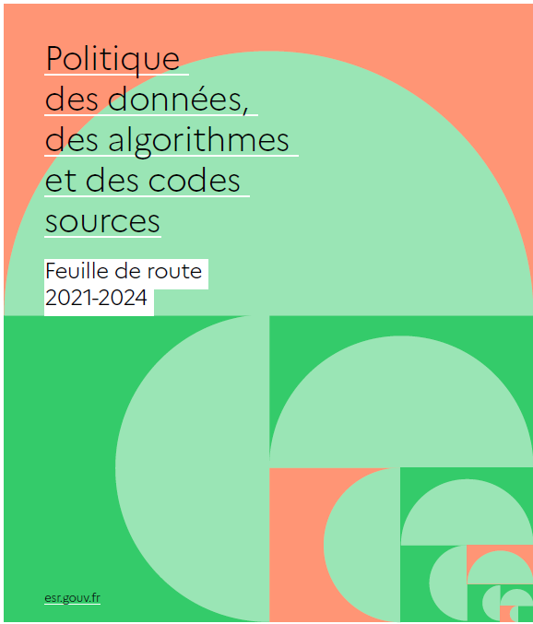
Les engagements
Deuxième plan national pour la science ouverte Politique des données, des algorithmes et codes sources
Soutenir la structuration, la préservation, le partage, l’ouverture,
la découverte des données de la recherche
Favoriser les pratiques de réutilisation des données de la recherche
Créer Recherche Data Gouv

Slide 4
Ne pas laisser d’équipes de recherche sans solution
pour ouvrir ou partager leurs données
Privilégier la qualité à la quantité
Mutualiser les efforts et les compétences entre établissements
Objectifs
Un maillage d’offres d’accompagnement généraliste et thématique
Sensibiliser, former ou accompagner les équipes de recherche en proximité thématique et/ou géographique
Une offre souveraine de dépôt, publication et de signalement des données
Plateforme nationale pluridisciplinaire et fédérée des données de la recherche
Complémentaire des entrepôts thématiques
Une solution opérationnelle à destination des équipes de recherche
Une alternative à la publication sur des plateformes commerciales ou ne répondant pas à des critères de confiance
Devenir un des services de l’European open science cloud

Slide 5
Un écosystème au service du partage
et de l’ouverture des données de recherche

Slide 6
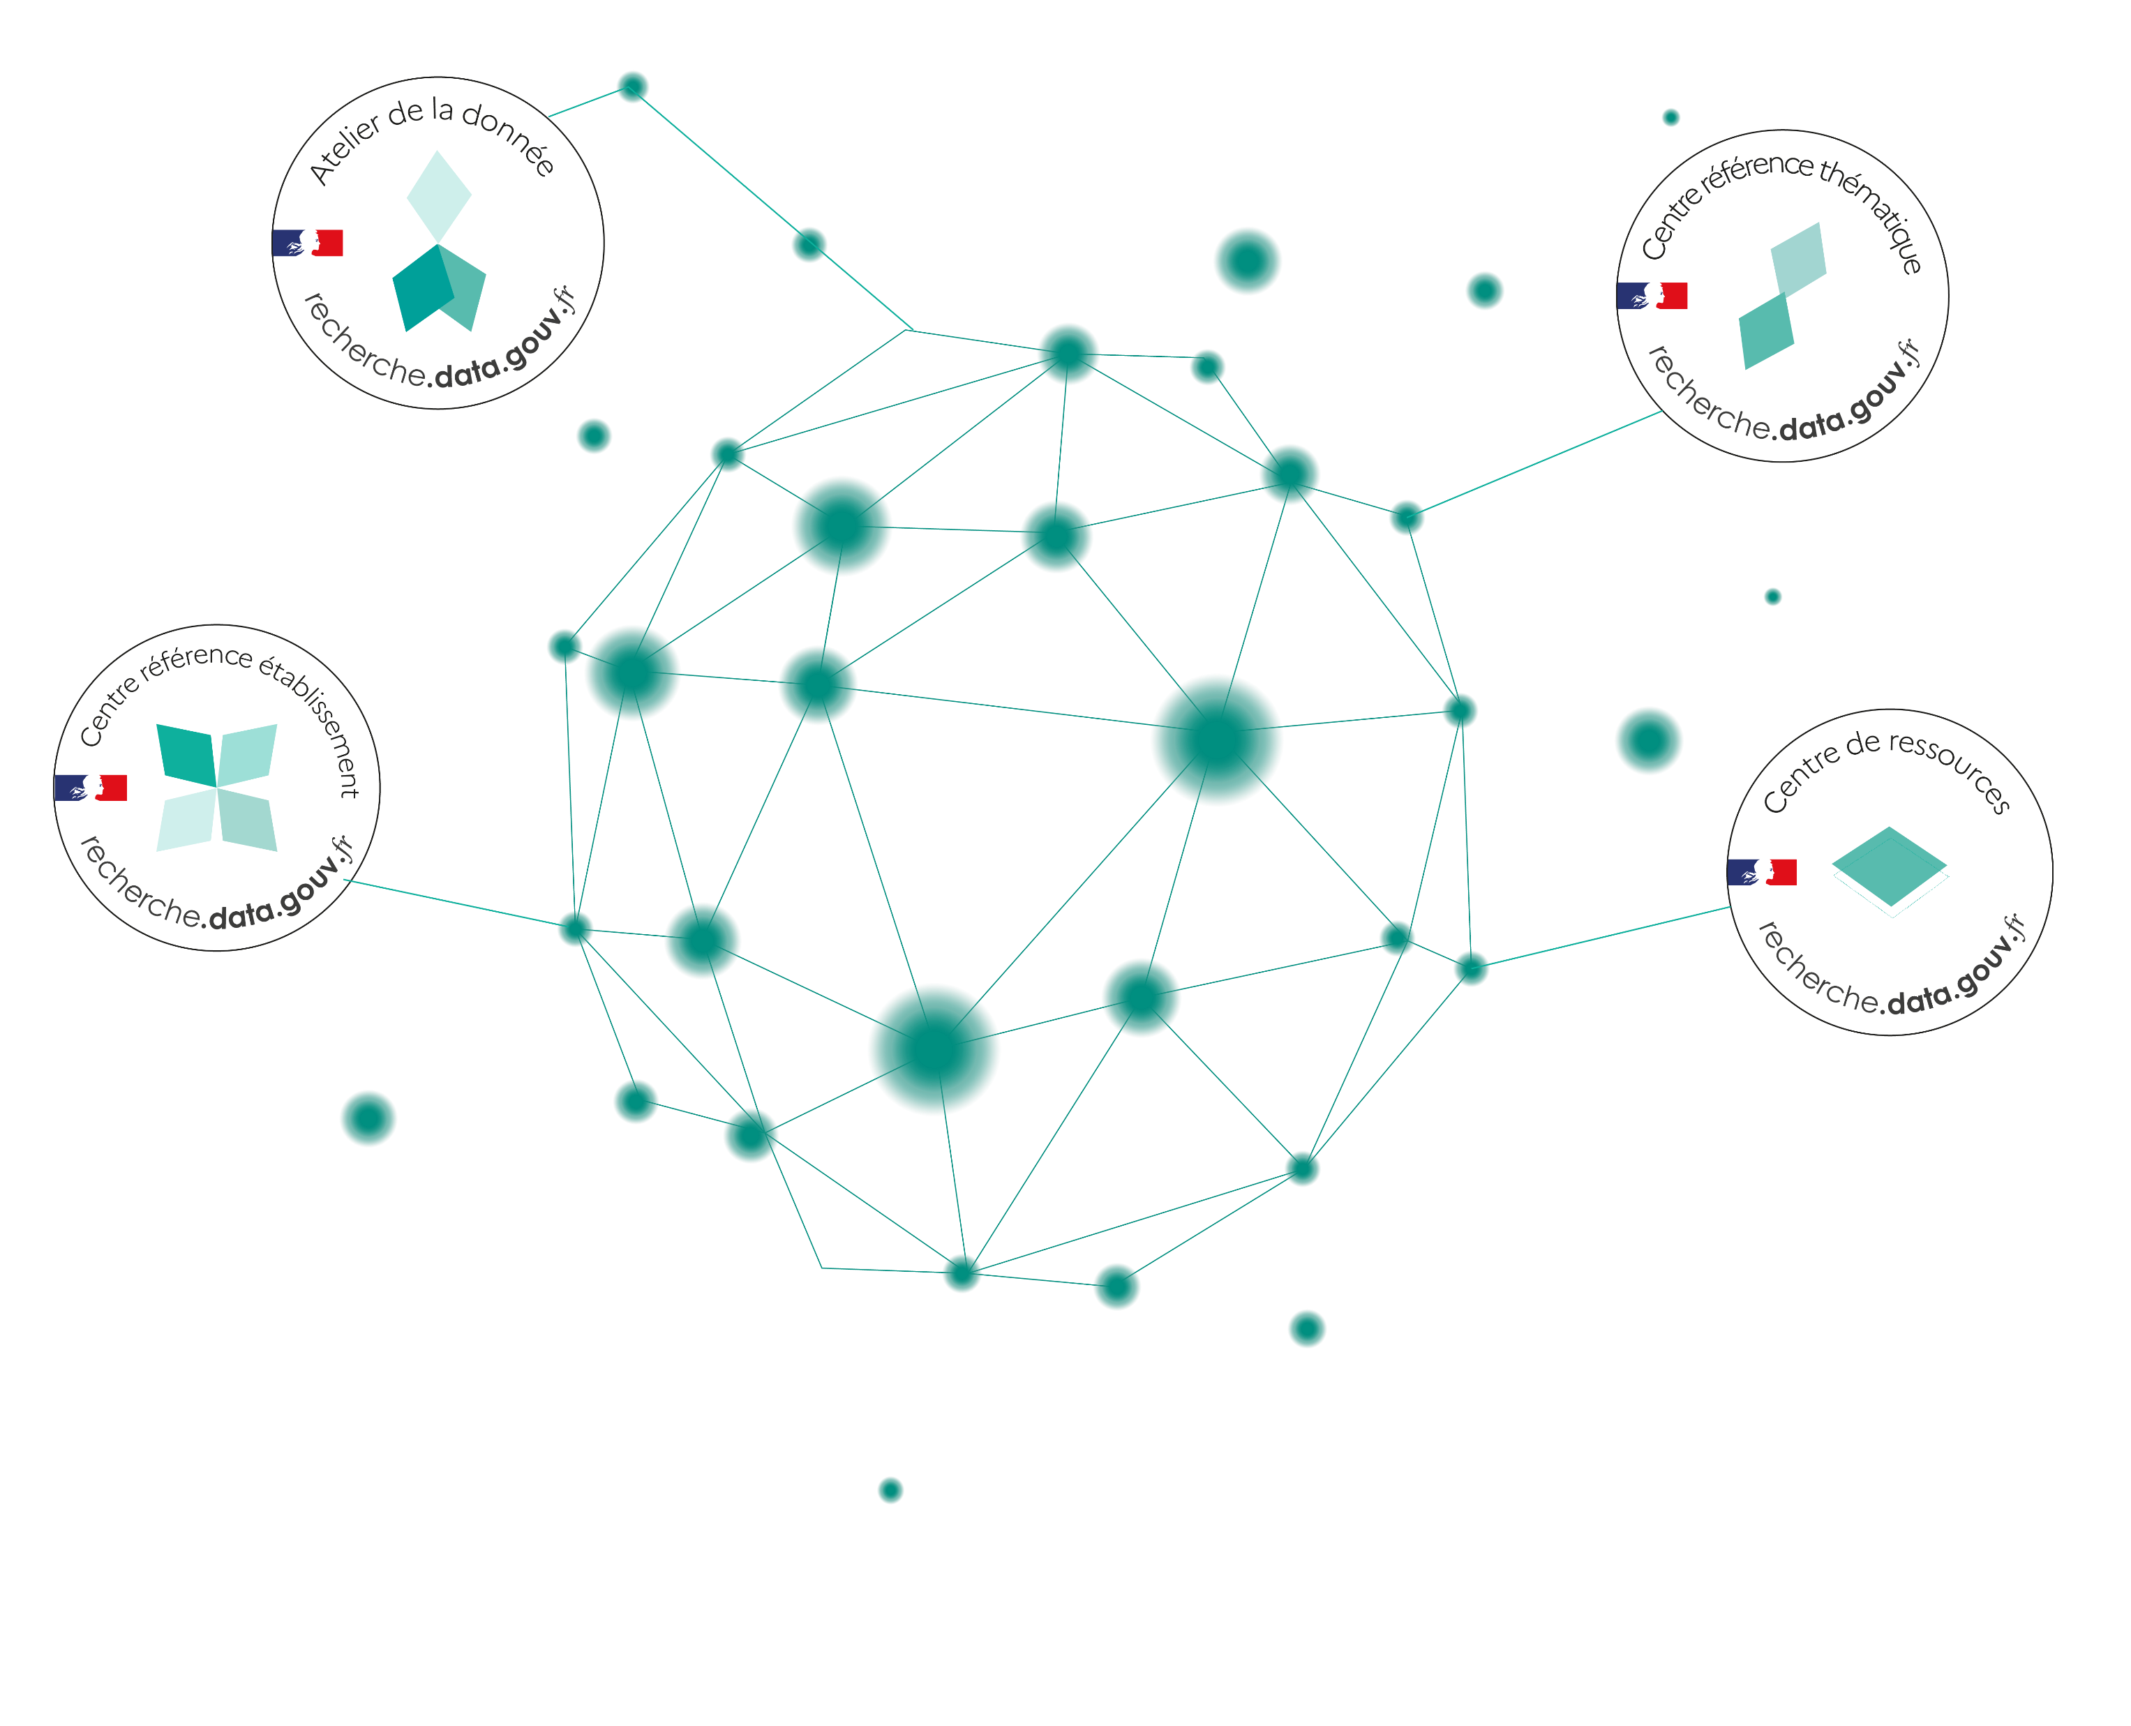
Un écosystème au service du partage
et de l’ouverture des données de recherche
15 + Ateliers de la donnée
Expertise généraliste en proximité des équipes de recherche pour toute question relative à la donnée
6 + Centres de référence thématiques
Expertise par domaine scientifique
4 Centres de référence établissement
Accompagnement propre aux orientations de l’établissement
4 Centres de ressources
Pour soutenir les ateliers et capitaliser leurs pratiques

Slide 7
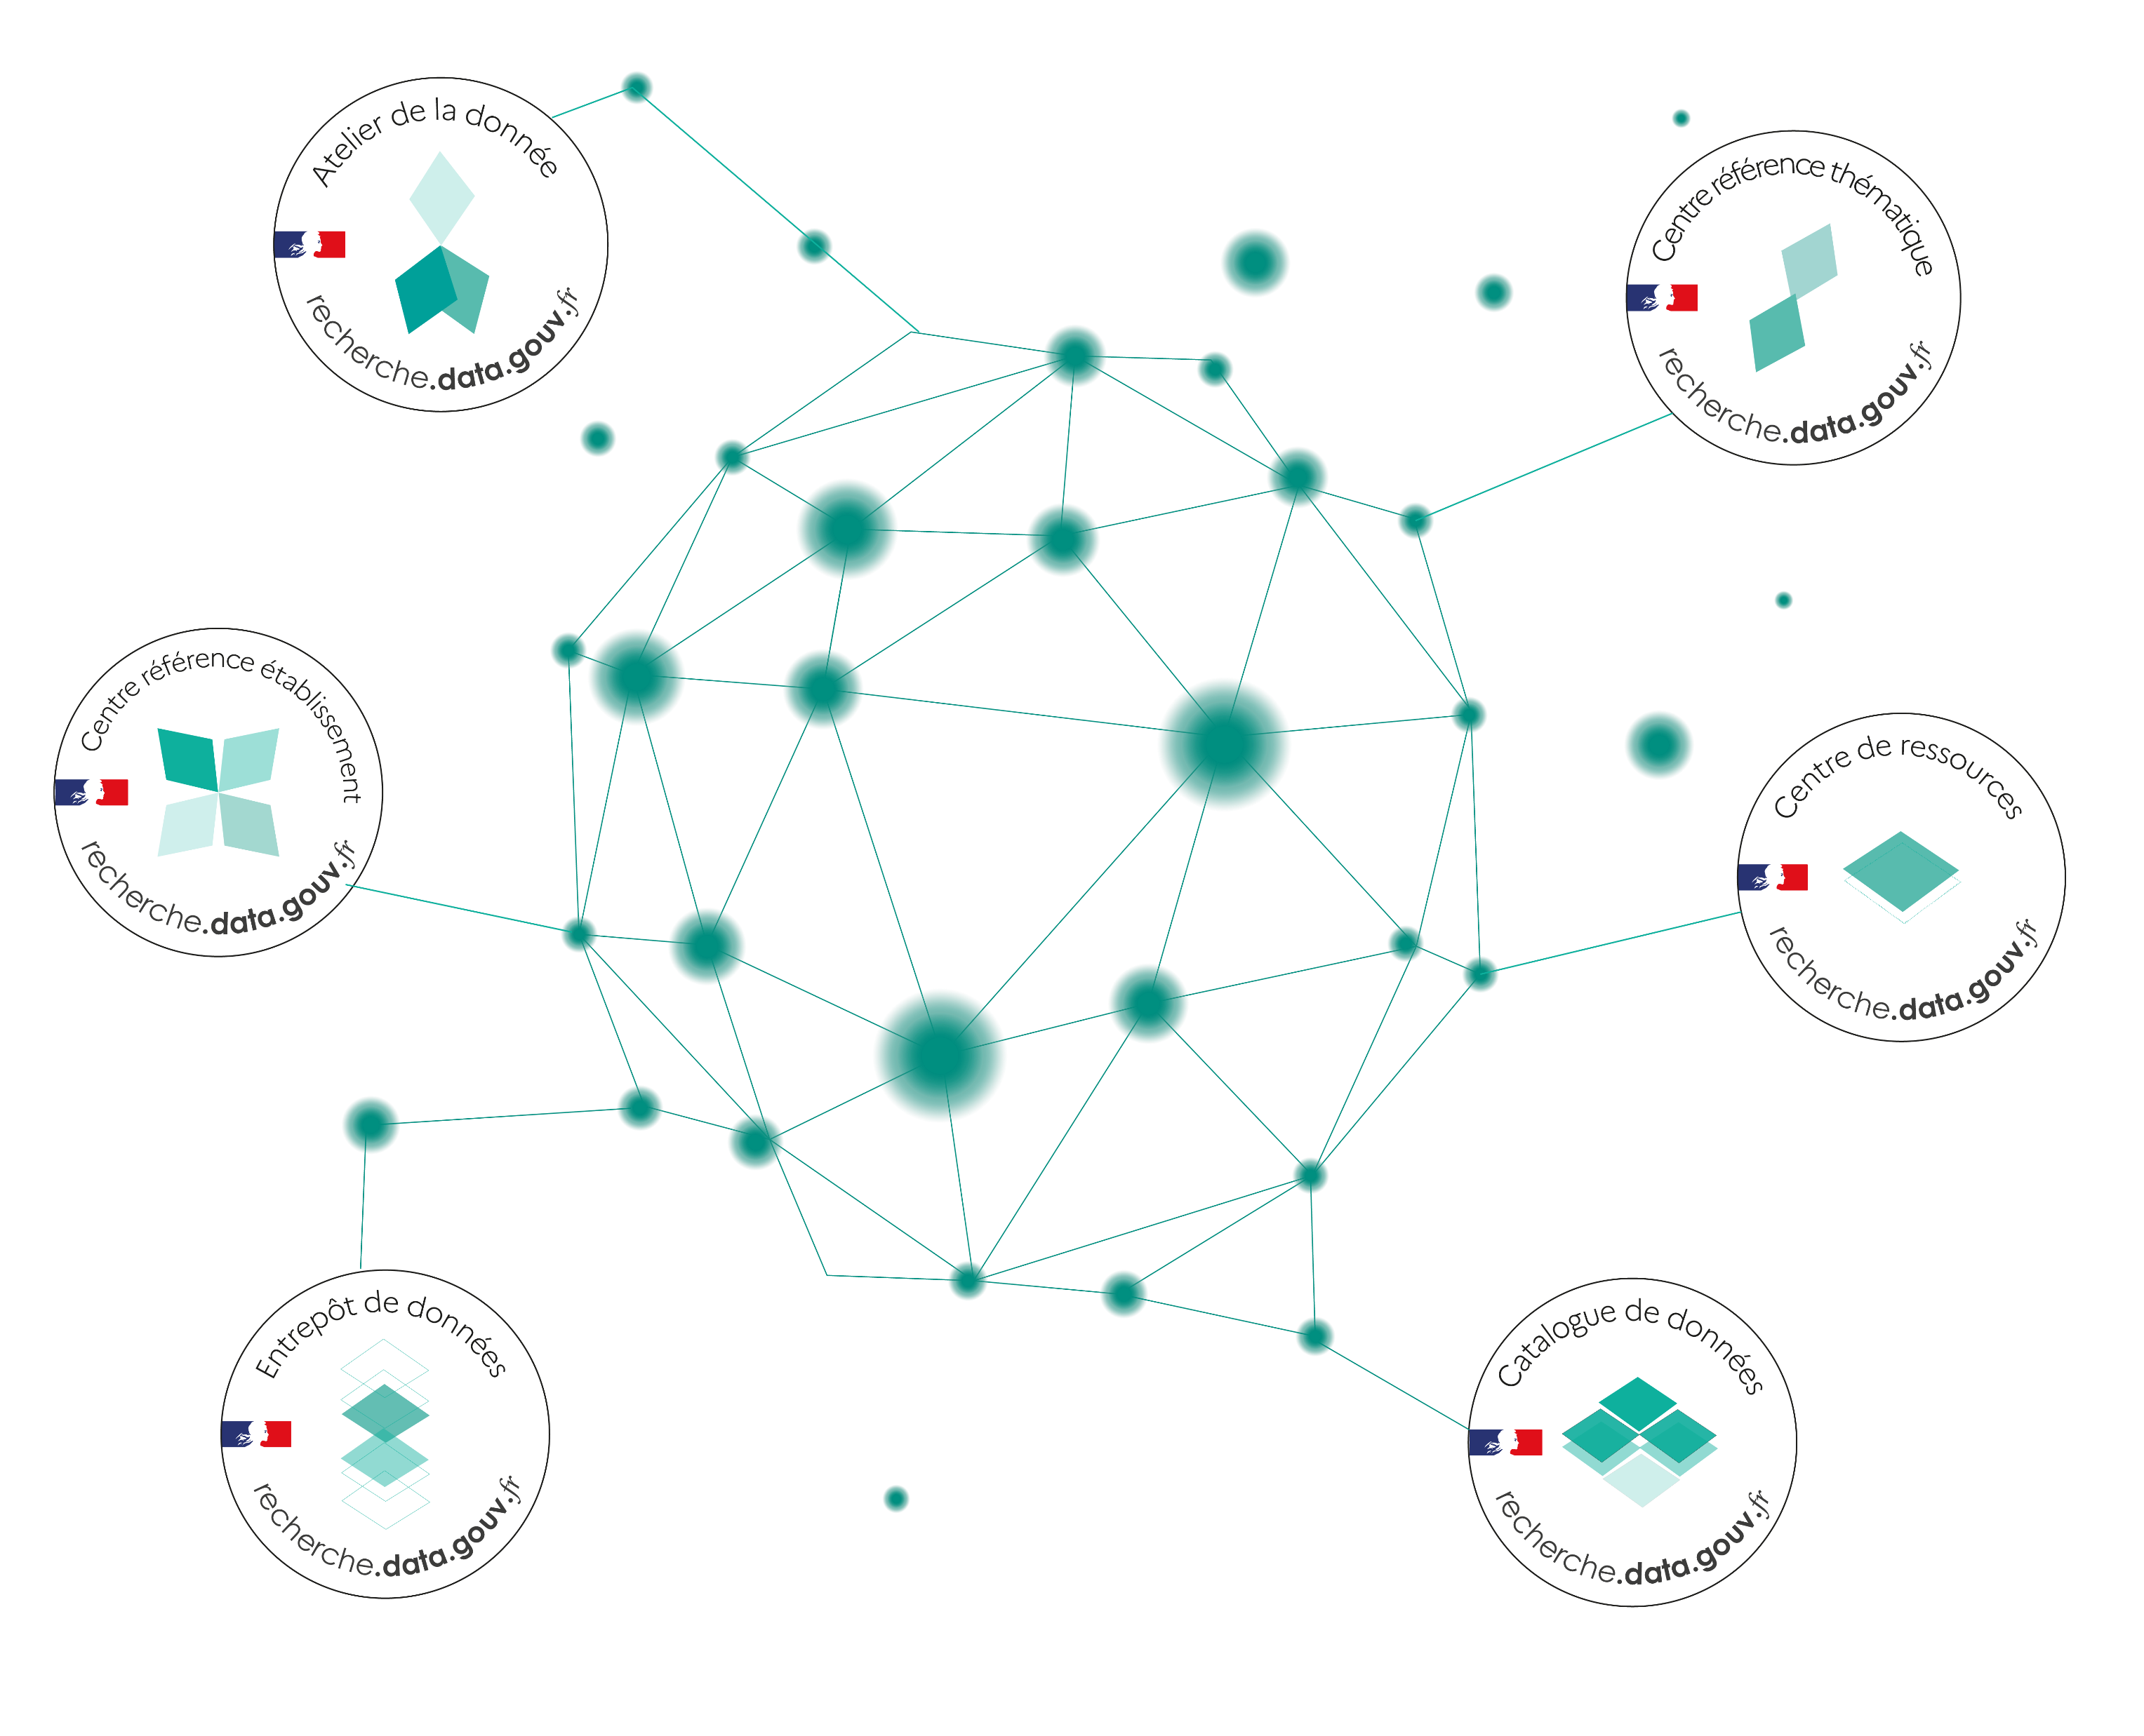
Un écosystème au service du partage
et de l’ouverture des données de recherche
15 + Ateliers de la donnée
Expertise généraliste en proximité des équipes de recherche pour toute question relative à la donnée
6 + Centres de référence thématiques
Expertise par domaine scientifique
4 Centres de référence établissement
Accompagnement propre aux orientations de l’établissement
4 Centres de ressources
Pour soutenir les ateliers et capitaliser leurs pratiques
1 Entrepôt de données
Offre mutualisée pour tous les établissements pour le dépôt et la publication des données
1 Catalogue des données
Repérer et signaler les données
des entrepôts externes
de confiance

Slide 8
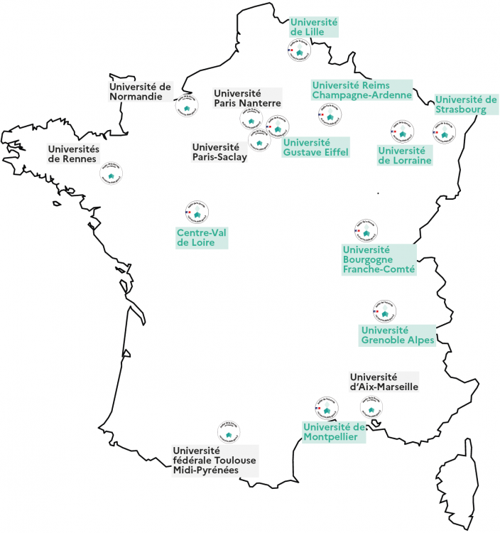
Les ateliers de la donnée décembre 2022
Expertise généraliste en proximité des équipes de recherche pour toute question relative à la donnée
Mutualisation des services et des compétences des établissements à l’échelle d’un territoire
Association des métiers de recherche / BU-IST / informatique
Développement progressif des ateliers de la donnée
Au rythme de leur conception par les établissements

Slide 9
Les centres de référence thématiques
Expertise par domaine scientifique
Définition et diffusion des bonnes pratiques et des standards internationaux de gestion, traitement et diffusion des données
par domaine scientifique
Premier paysage proposé : infrastructures de recherche ayant une activité structurante de gestion et diffusion de données pour leur communauté scientifique
novembre 2022

Slide 10
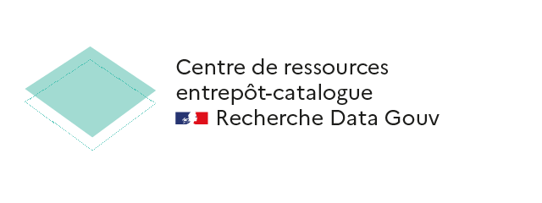
Les centres de ressources
Mise en commun et certification de supports pédagogiques et élaboration et diffusion de e-formations généralistes
Dispositif de montée en compétences pour les ateliers de la donnée
Élaboration et maintien d’outils communs aux ateliers
Développe et maintien l’entrepôt-catalogue et accompagne les utilisateurs

Slide 11
Une gouvernance collective
Partenaires du projet
Représentants de la communauté ESR

Slide 12
Depuis le 8 juillet 2002
^{> 5 mars 2023}
Chiffres entrepôt de données
22 espaces institutionnels actifs
4 demandes en cours d’instruction
1547 nouveaux jeux de données (7200 fichiers)
~159 500 fichiers téléchargés
Dispositifs d’accompagnement
15 ateliers de la donnée
>> 9 labellisés >> 6 sur la trajectoire
>> 7 en cours de structuration
Sessions de formation
Déposer un jeu de données – 274 participants
Administrer une collection - 176 participants
Introduction aux APIs – 88 participants
4 centres de référence établissement

Slide 13
Conception de l’architecture d’infrastructure technique cible
AMI ateliers de la donnée
et accompagnement à la structuration des nouveaux
Conception feuille de route
Centres de ressources Supports formation Outils partagés
Compétences
Séminaire de rencontres des ateliers données-centres de référence établissements-centres de référence thématiques 6-8 juin 2023
✓
Fin
2023
Ecosystème d’accompagnement installé
Signalement et accès aux données d’entrepôts tiers
Infrastructure technique hautement disponible, souveraine et adaptable
8 juillet
2022
Ouverture recherche.data.gouv.fr
Conception et réalisation du module catalogue pour signaler et moissonner les métadonnées de jeux données externes
Portail recherche.data.gouv.fr
Entrepôt de données 13 ateliers de la donnée
6 centres de référence thématiques
Conception du repérage et de l’association automatique de la publication déposée dans HAL et des données associées (projet HALiance)
Réseau 15 ateliers de la donnée
Structure organisationnelle, gouvernance et modèle économique cibles

Slide 14
Dépôt candidature infrastructure de recherche en information scientifique
Construire un consortium européen
2025
Intégration dans la stratégie nationale des infrastructures de recherche
2024
Candidature EOSC
AMI ateliers de la donnée
Conception du service HAL de dépôt d’un jeu de donnée associé à une publication et transfert du jeu de données vers l’entrepôt Recherche Data Gouv (projet HALiance)
Candidature call 2024 HORIZON-INFRA-2024-EOSC-01-03 Enabling a network of EOSC federated and trustworthy repositories and enhancing the framework of generic and discipline specific services for data and other research digital objects

Slide 15
Pour suivre toutes les actualités
https://recherche.data.gouv.fr/fr
@RechercheDataGv
https://www.linkedin.com/company/recherche-data-gouv/

